Slide 1

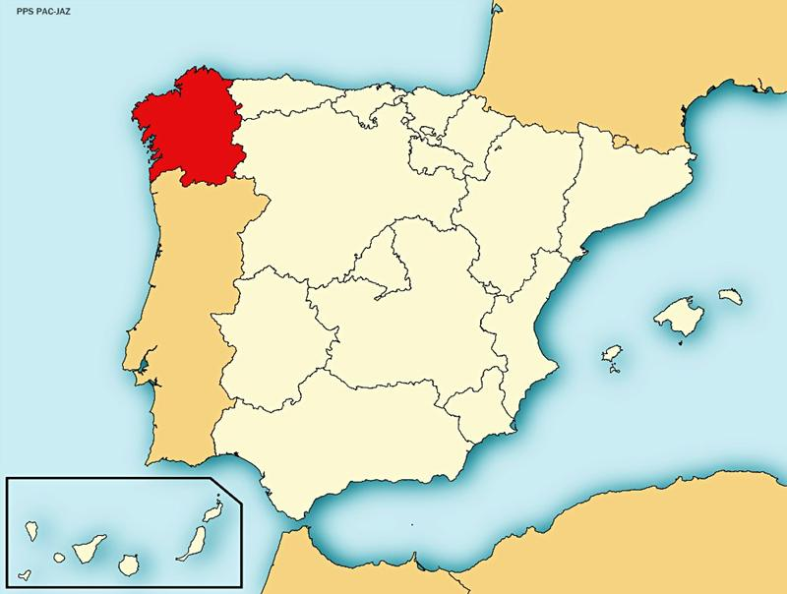




Slide 2
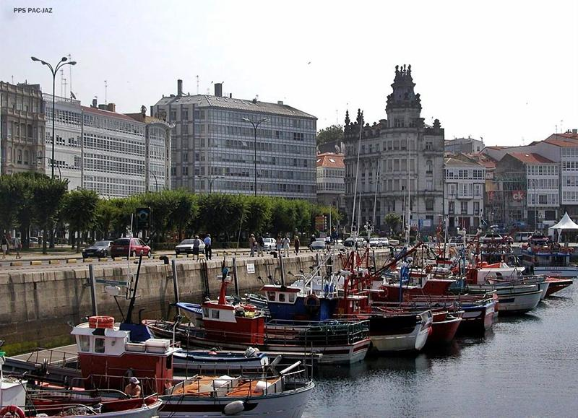
La Coruña

Slide 3
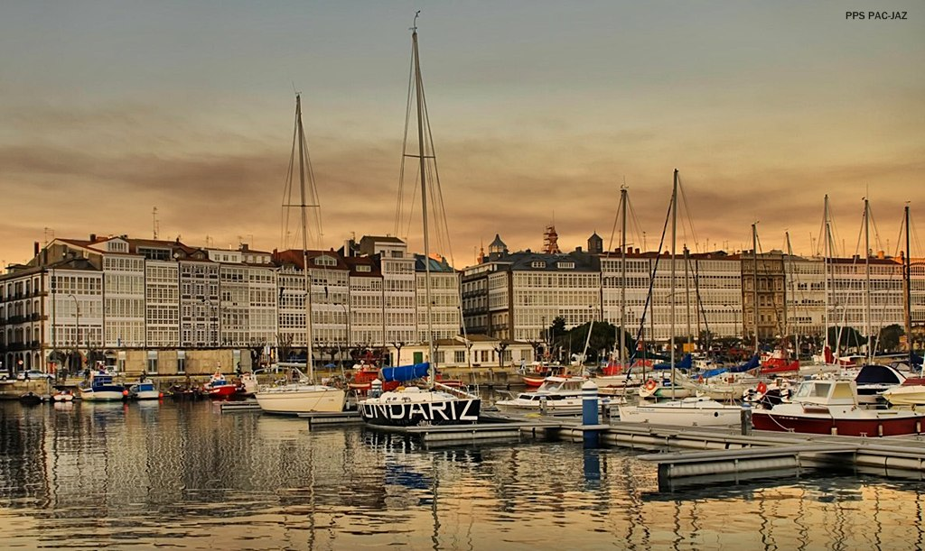

Slide 4
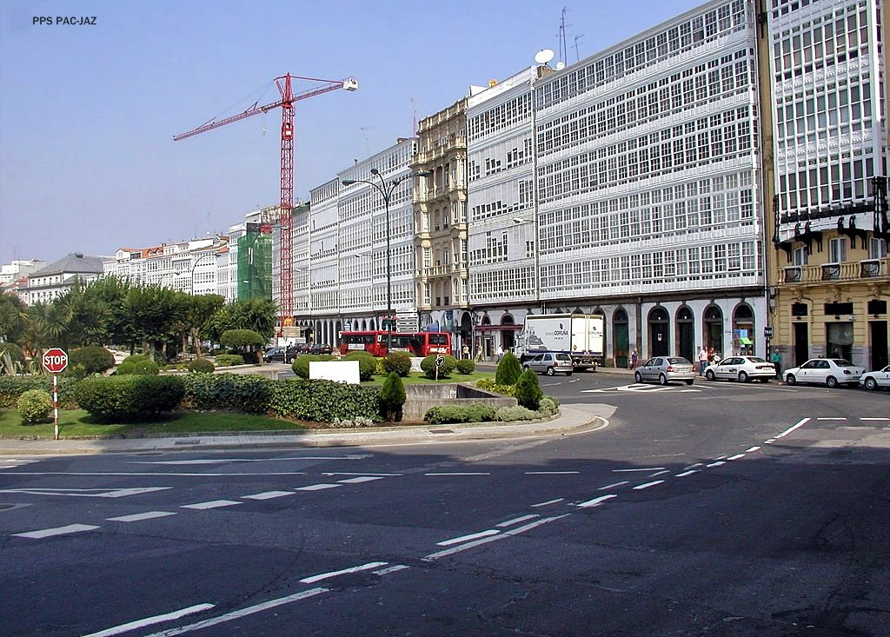

Slide 5
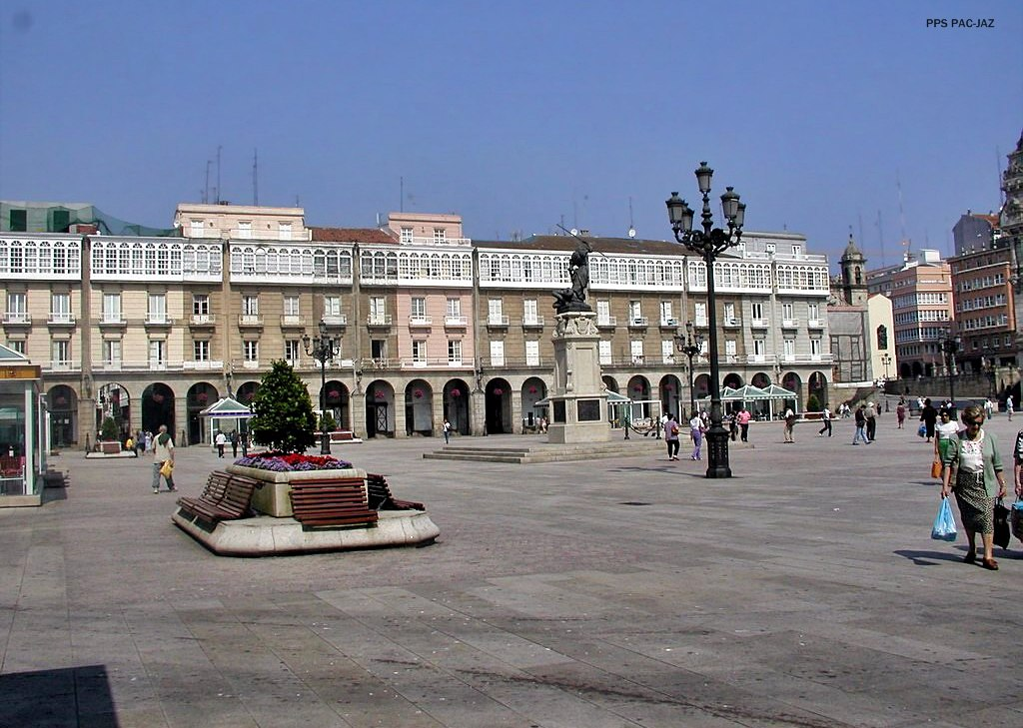

Slide 6
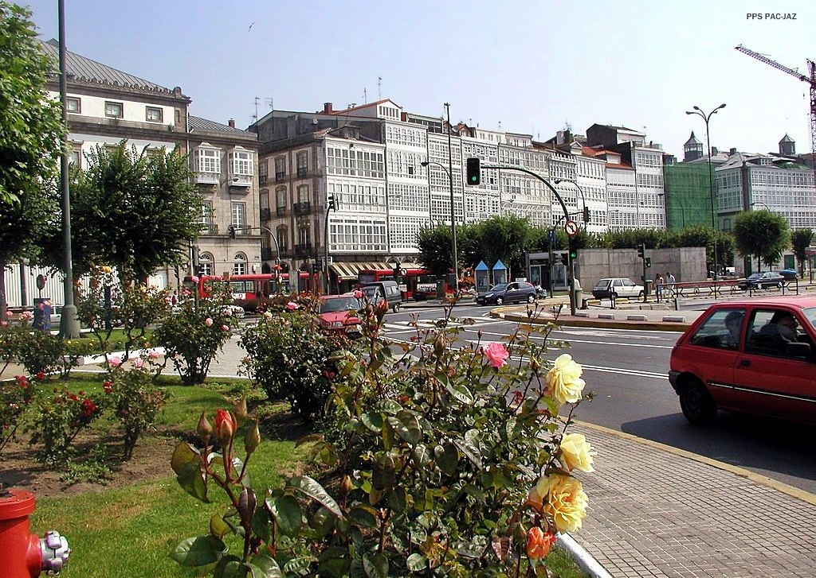

Slide 7
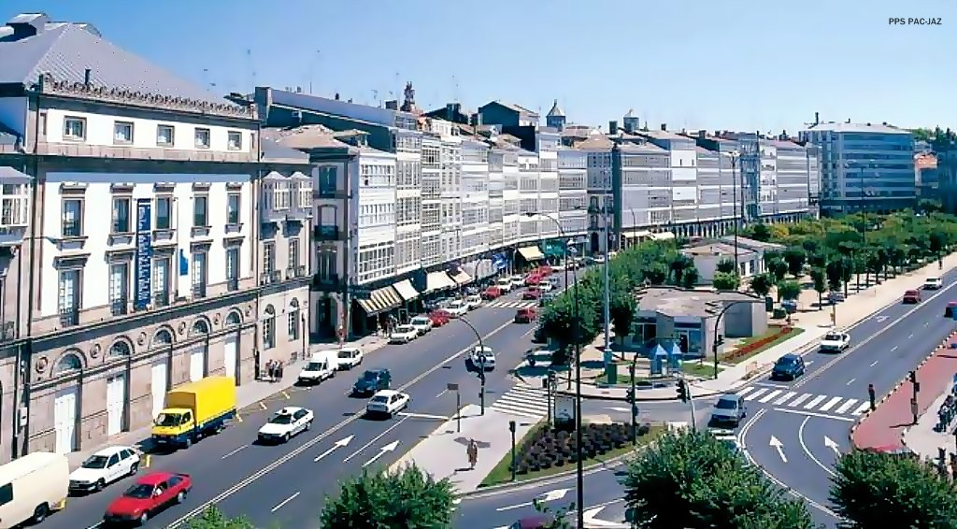
Avenida La Marina

Slide 8
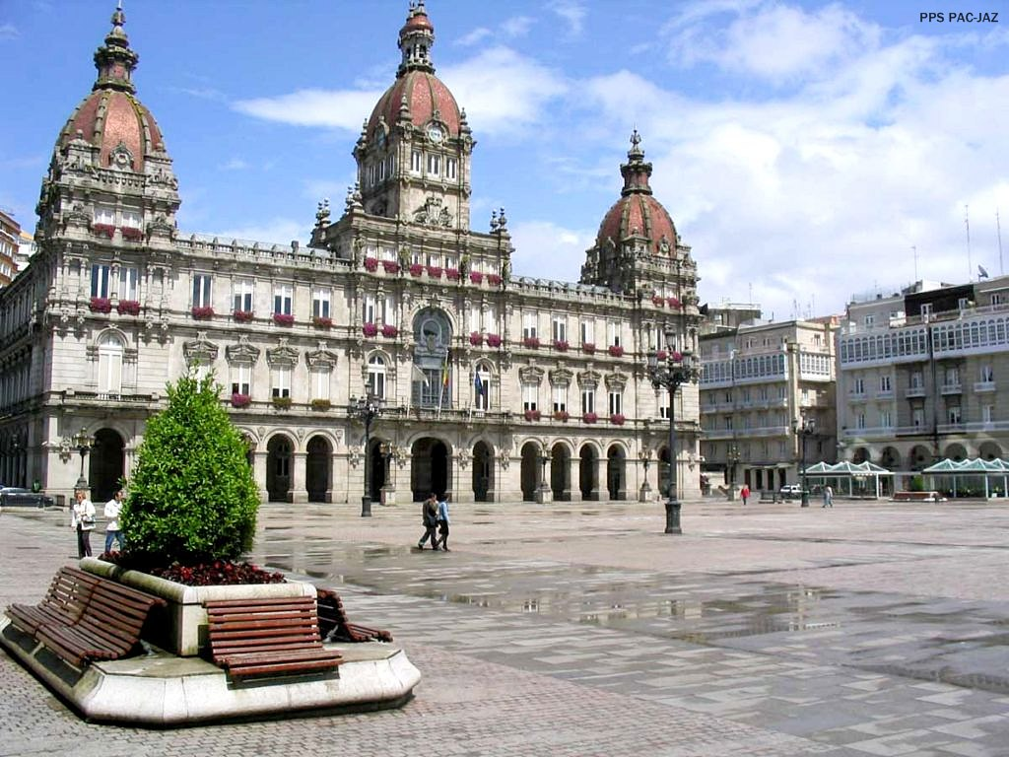
Ayuntamiento

Slide 9
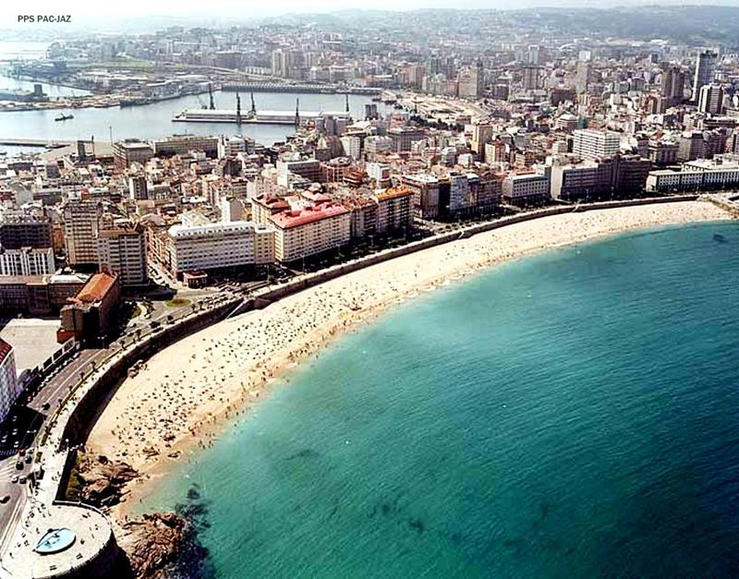

Slide 10
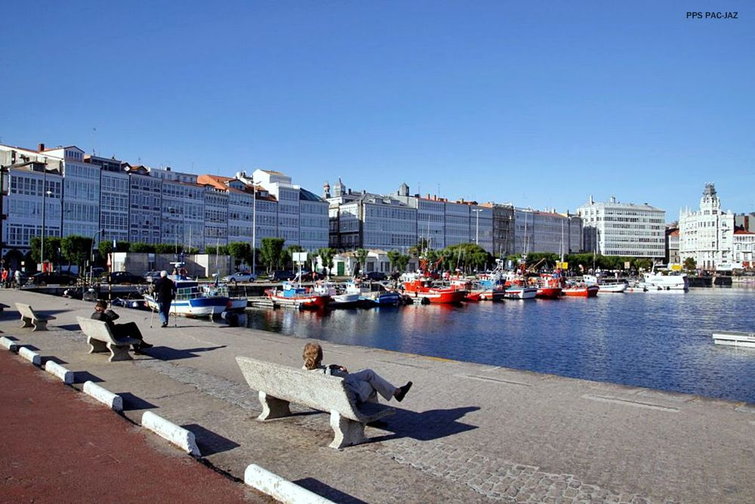

Slide 11
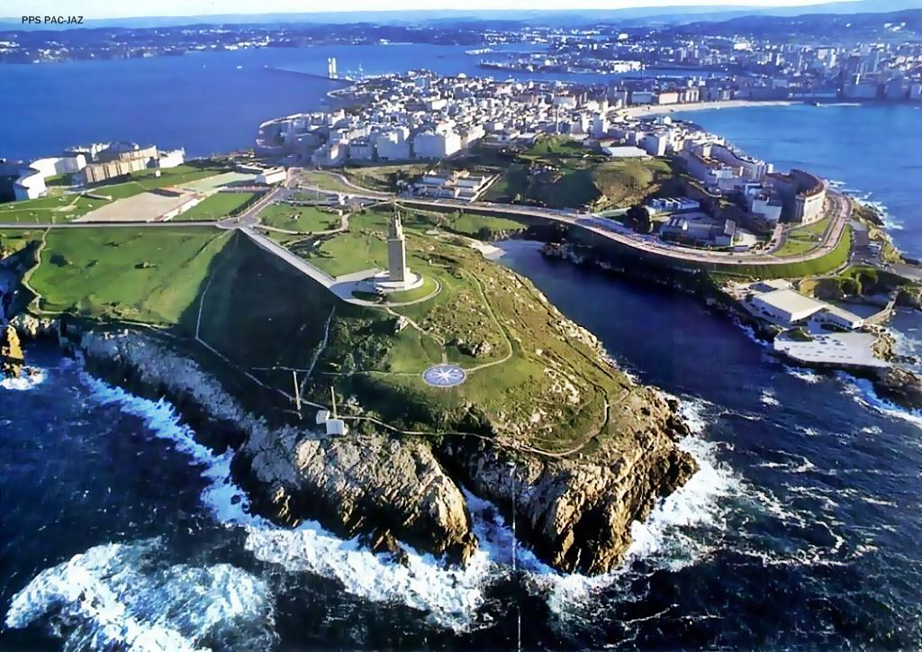
La Coruña Desde El Aire

Slide 12
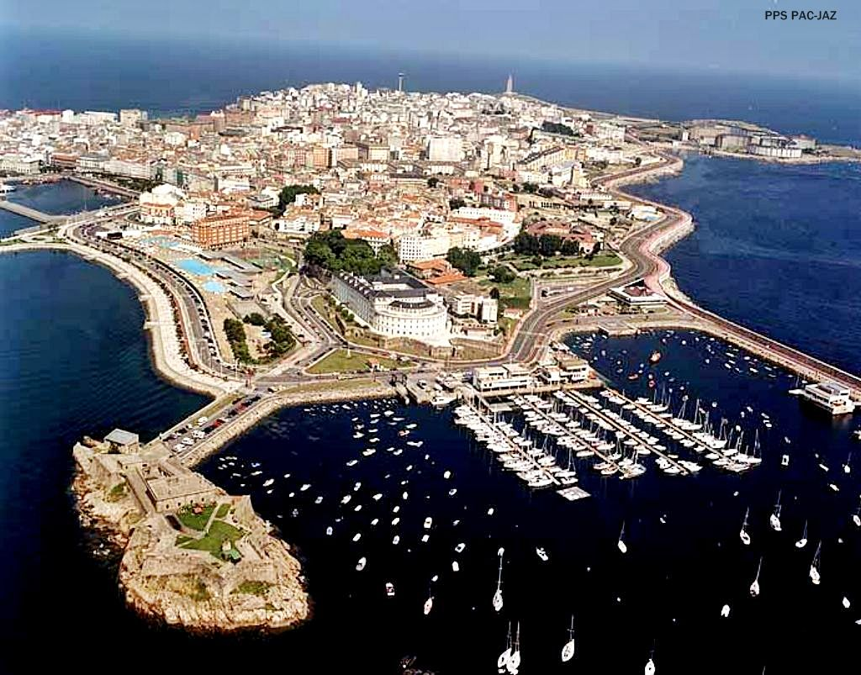

Slide 13
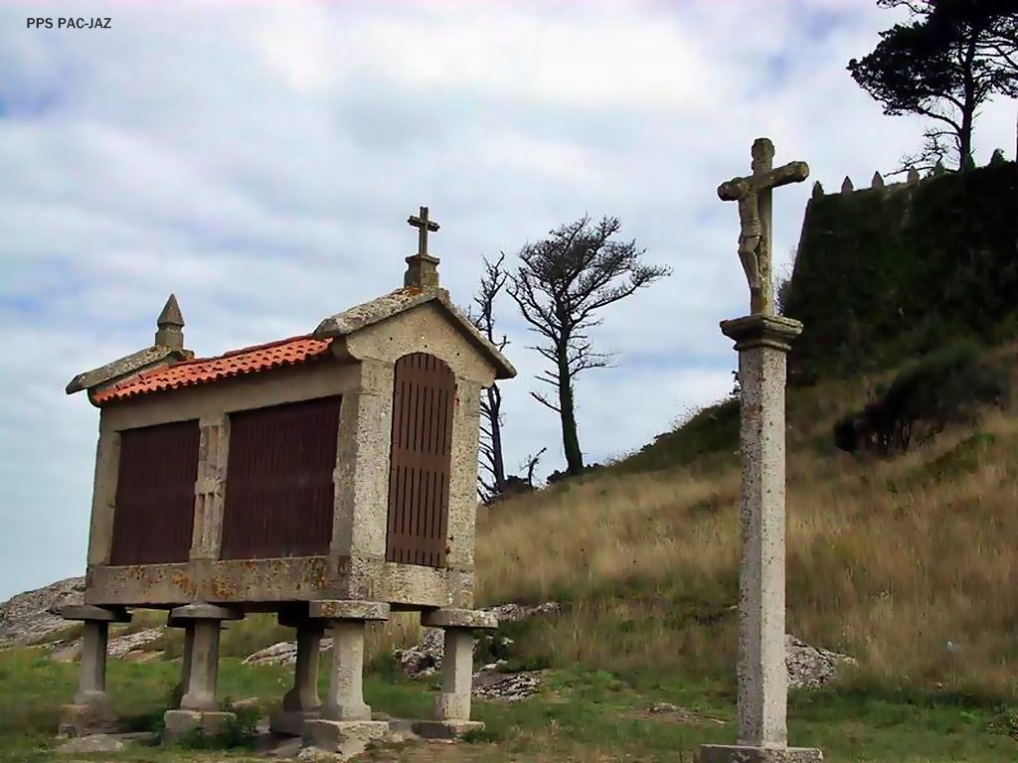
Típico Horrio Gallego, Para El Secado Del Maiz

Slide 14
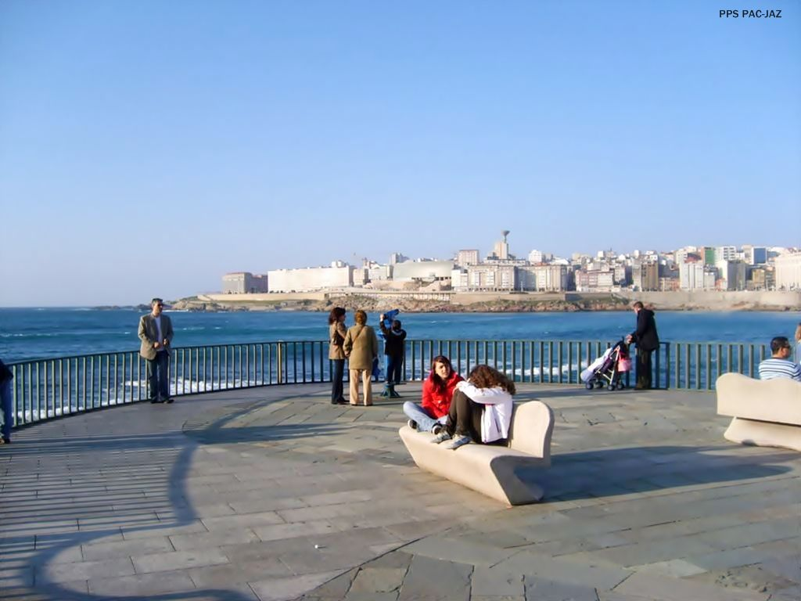

Slide 15
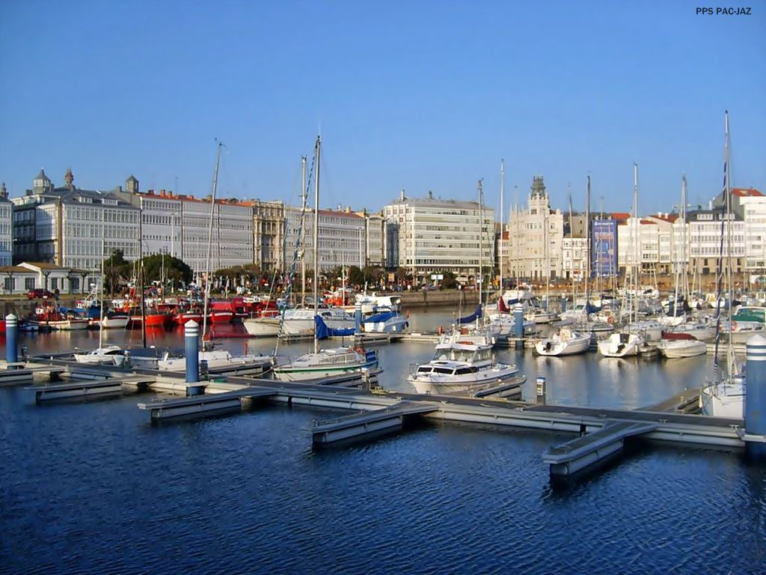

Slide 16
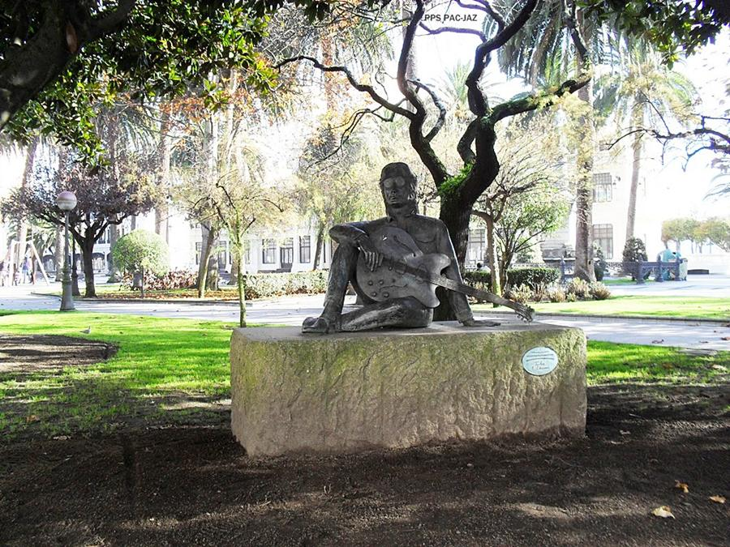

Slide 17
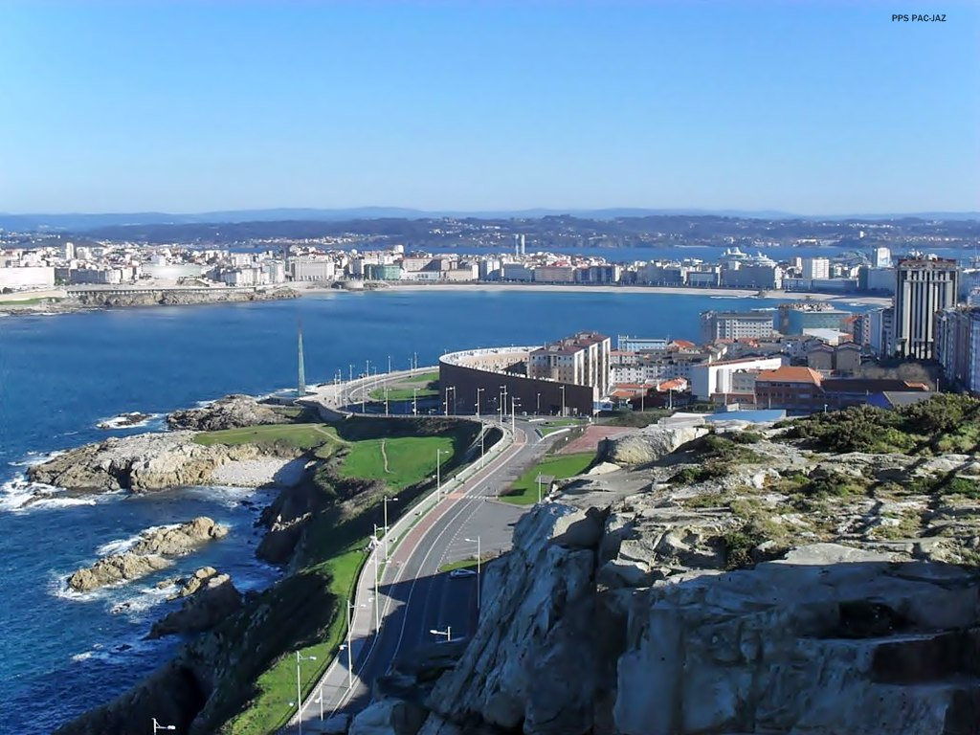

Slide 18
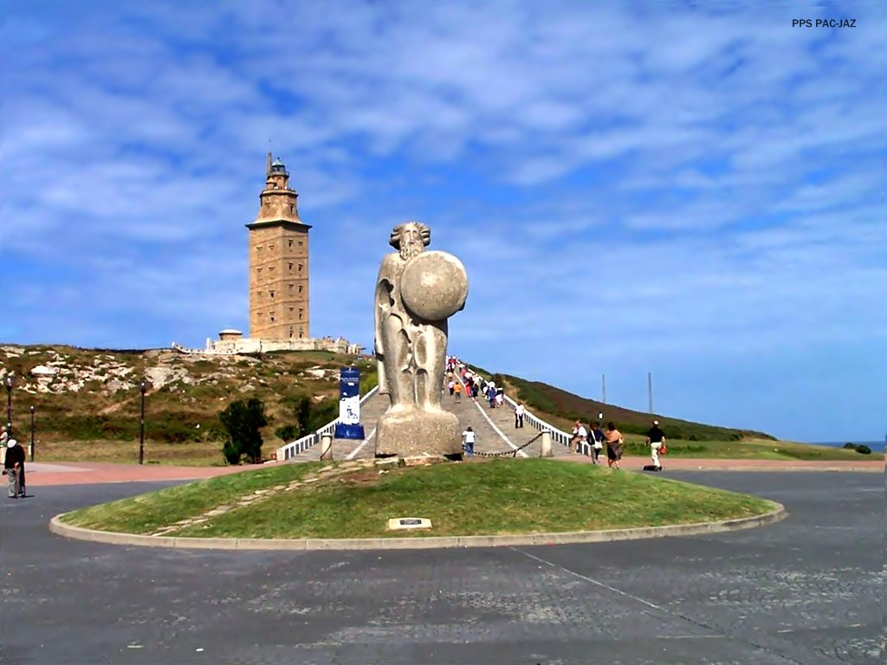
Torre Hercules

Slide 19
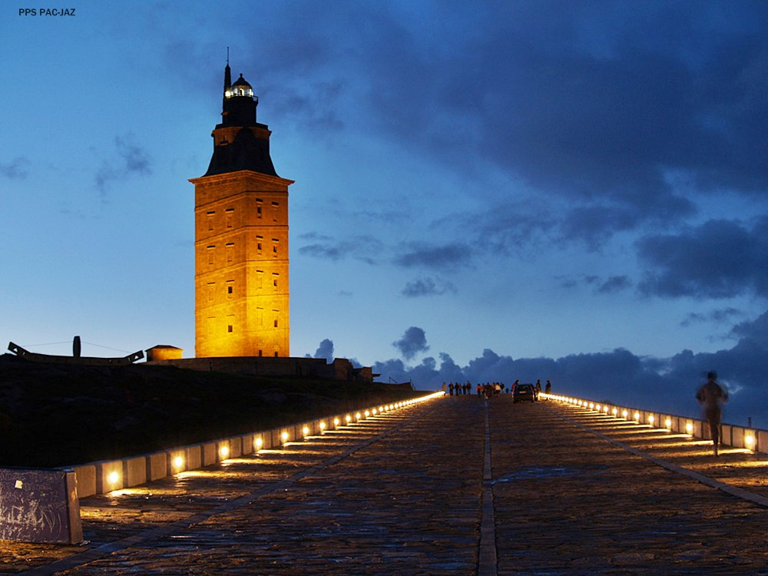
Torre Hercules

Slide 20
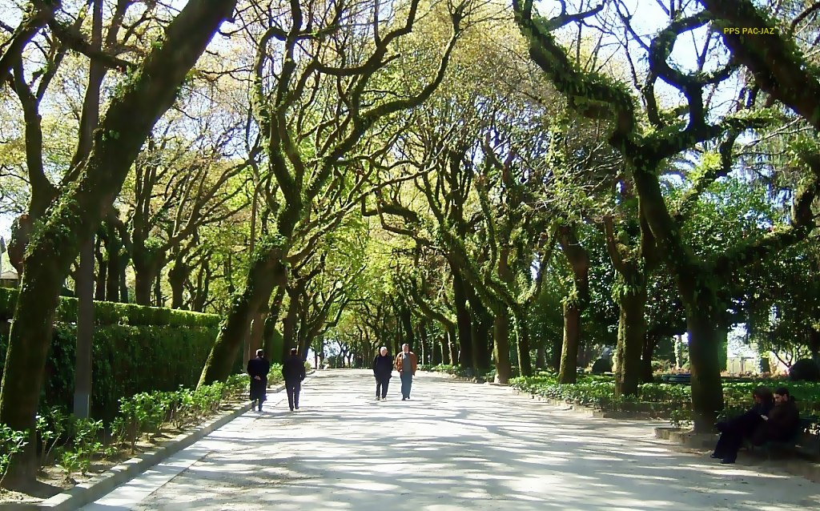
Santiago de Compostela
Alameda de Santiago De Compostela

Slide 21
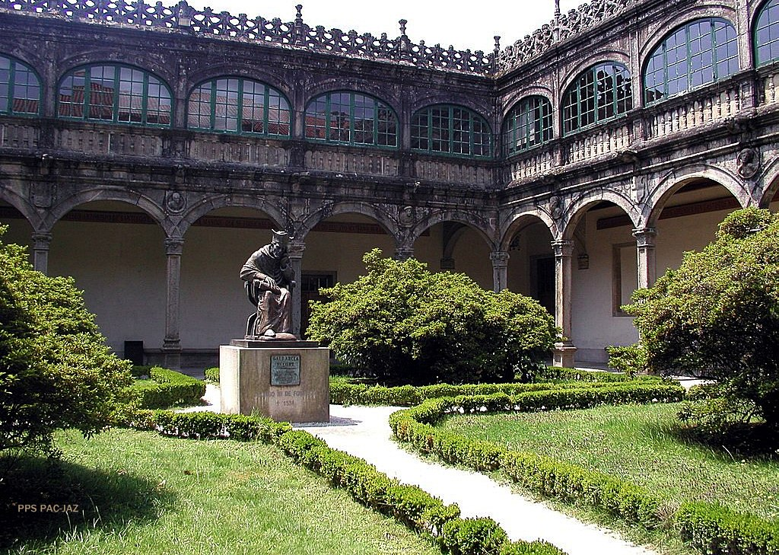
Patio De La Universidad Y Estatua De
Fonseca

Slide 22
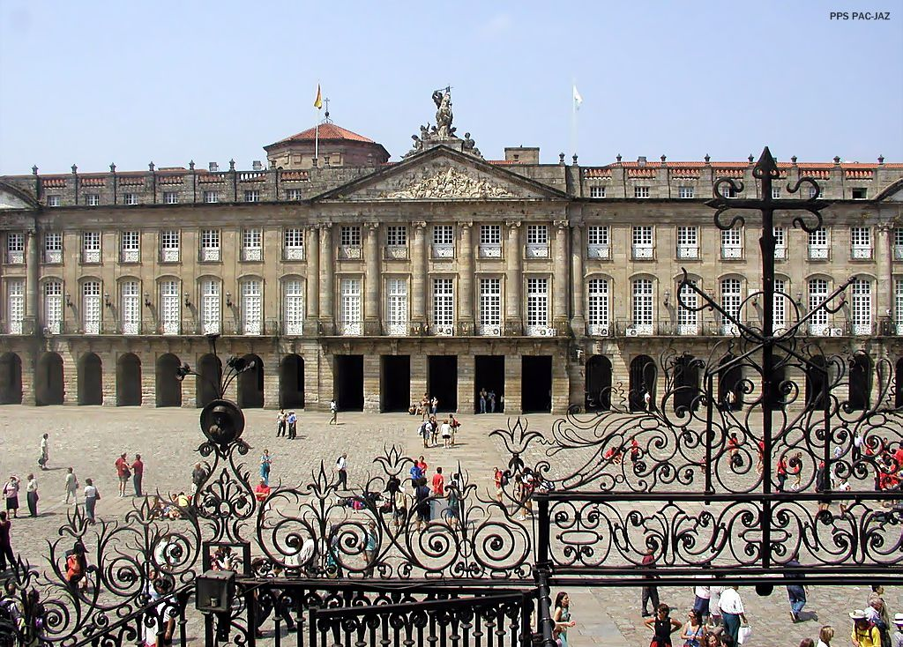
Palacio De Rajoy
-Sede Oficial De La Junta Y Del Ayuntamiento-

Slide 23
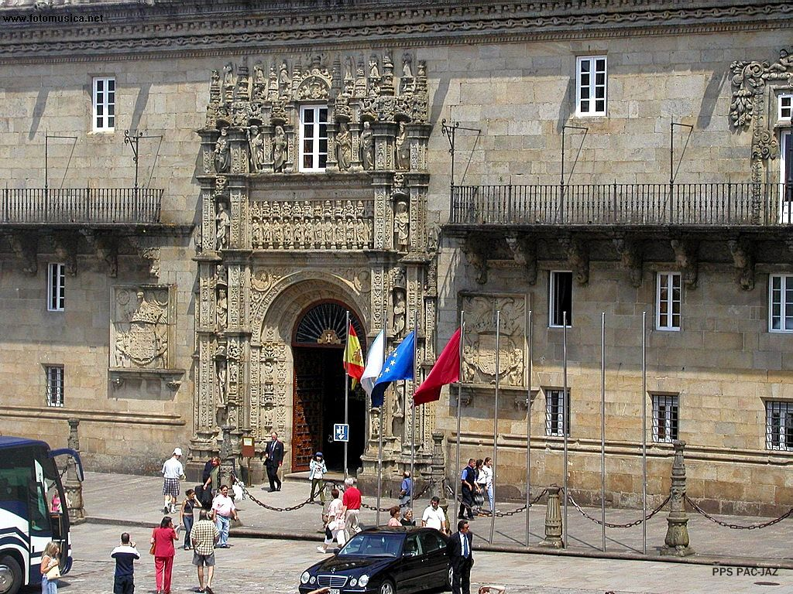
Pórtico Del Parador De Turismo

Slide 24
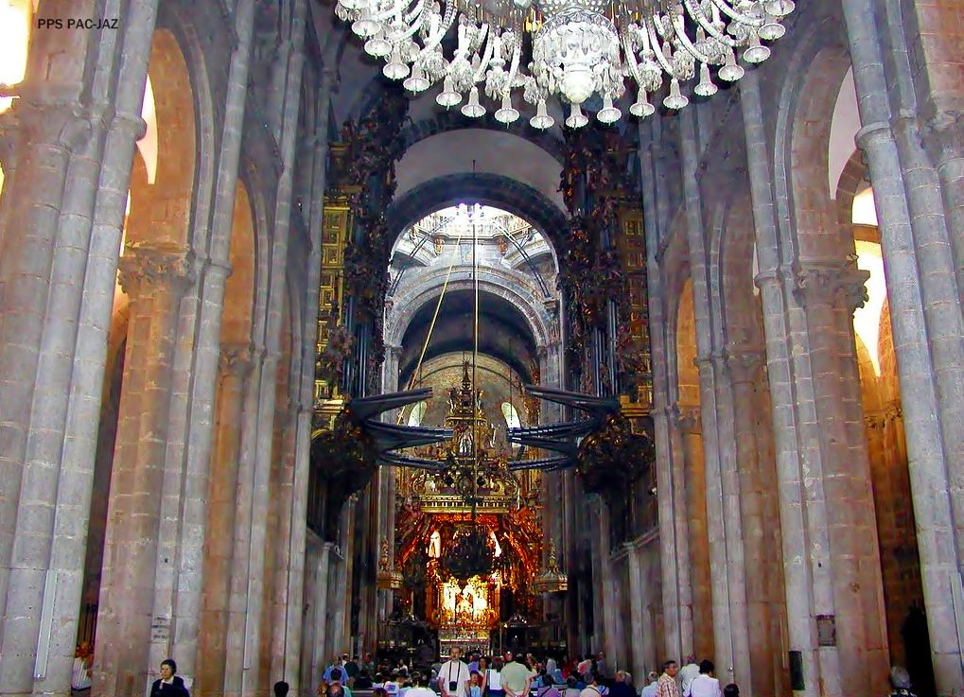
Pórtico de la Gloria-Catedral

Slide 25
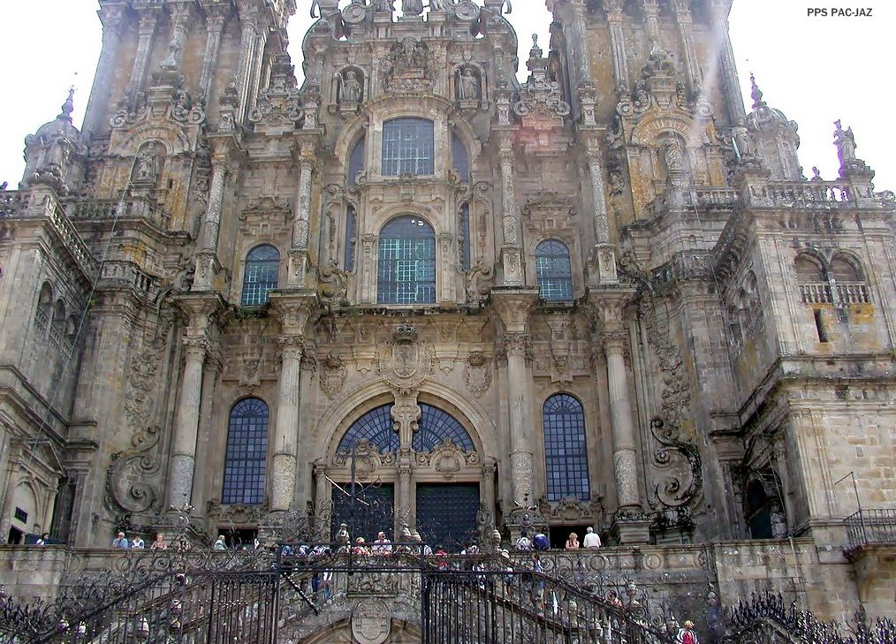
Escalinatas de la fachada del Obradoiro

Slide 26
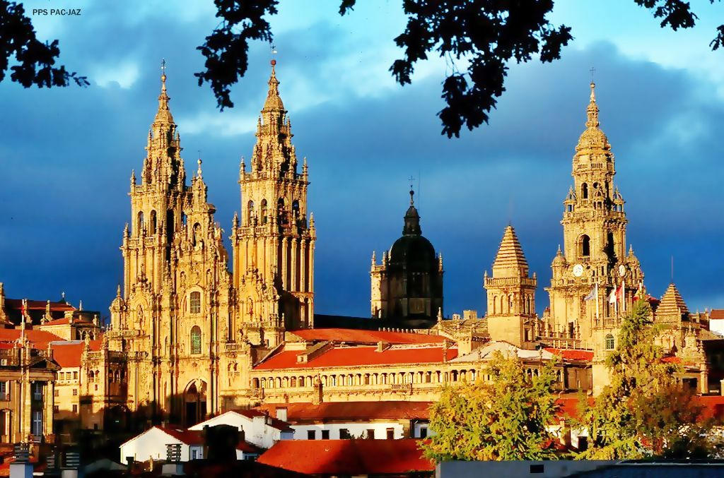
Catedral

Slide 27
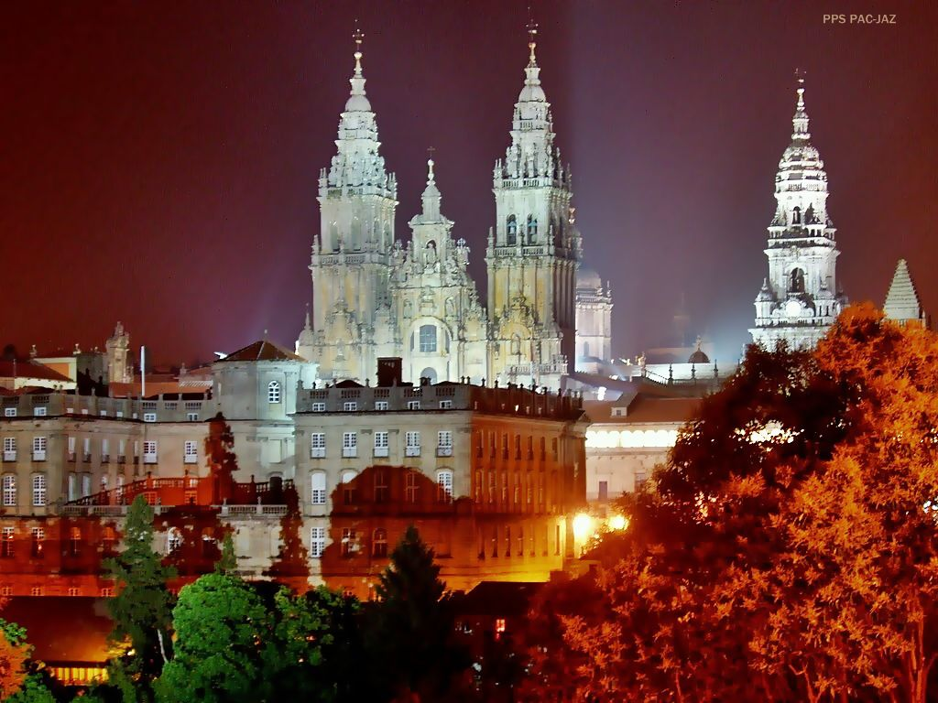
Catedral

Slide 28
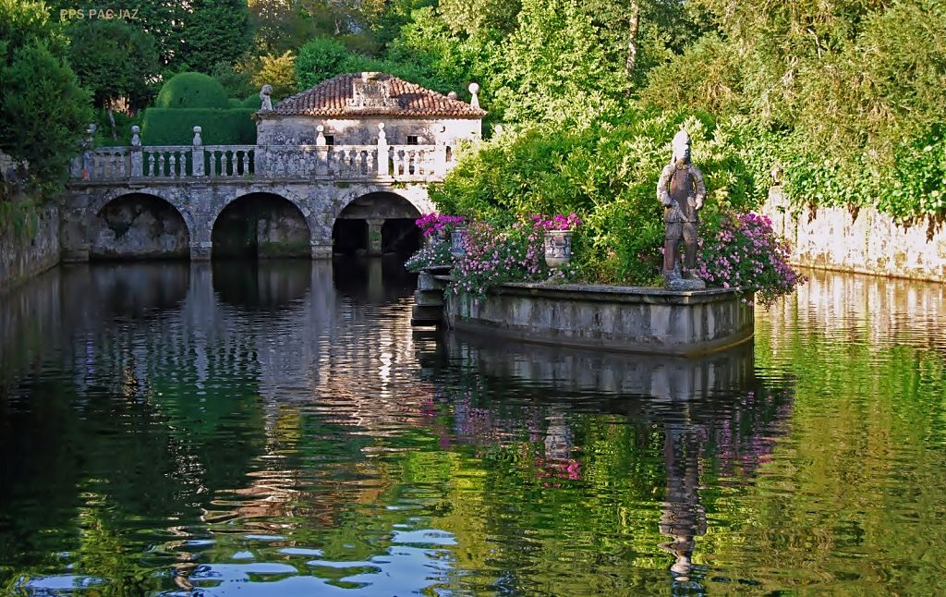
Pazo de la oca

Slide 29
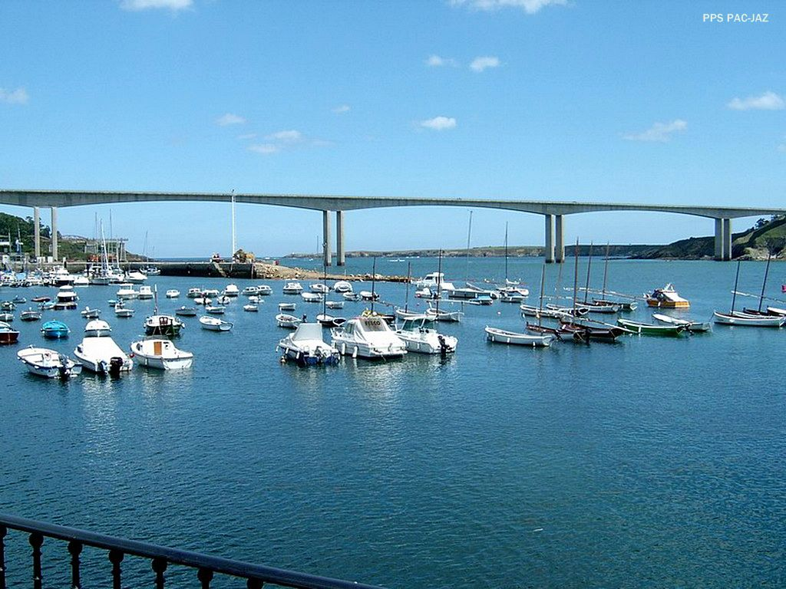
Lugo

Slide 30
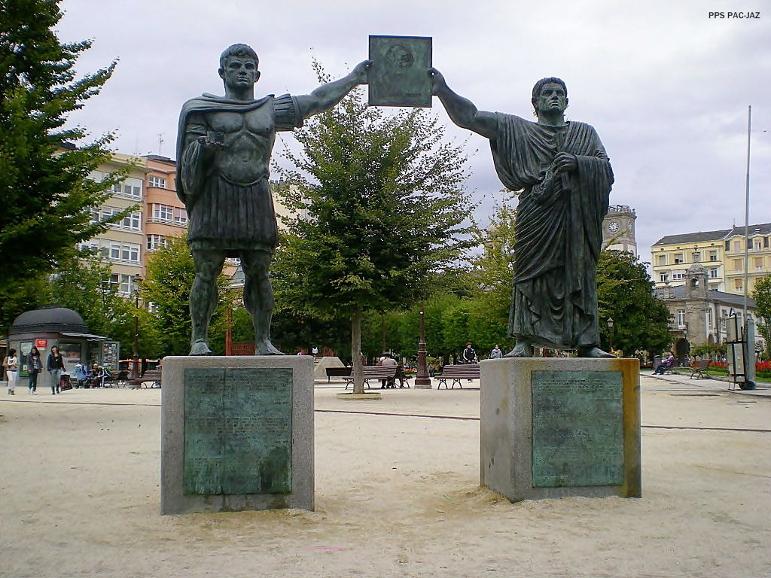
Fundadores de Lugo
Plaza Mayor

Slide 31
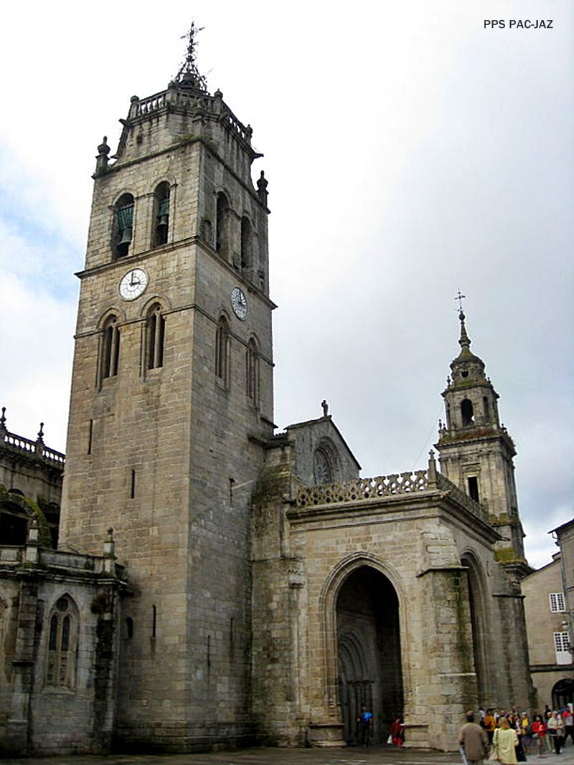
Catedral Santa María

Slide 32
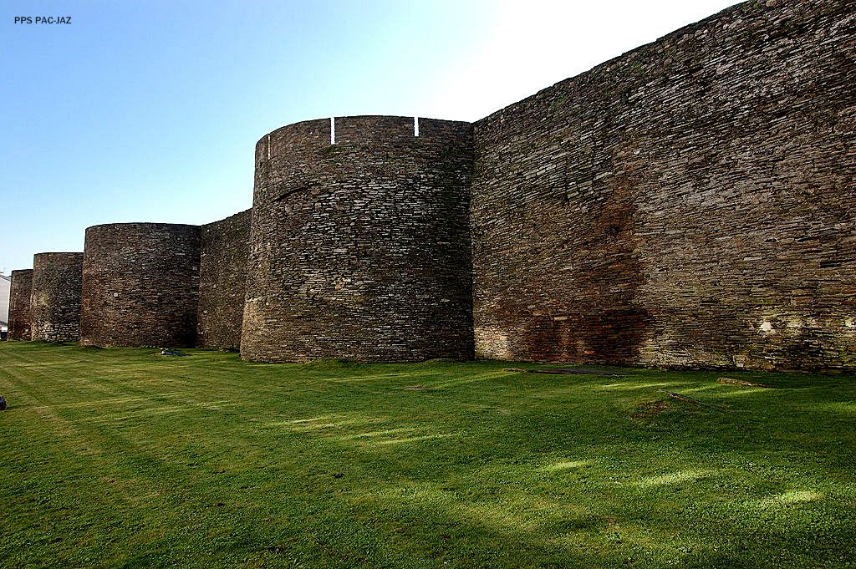
Muralla De Lugo

Slide 33
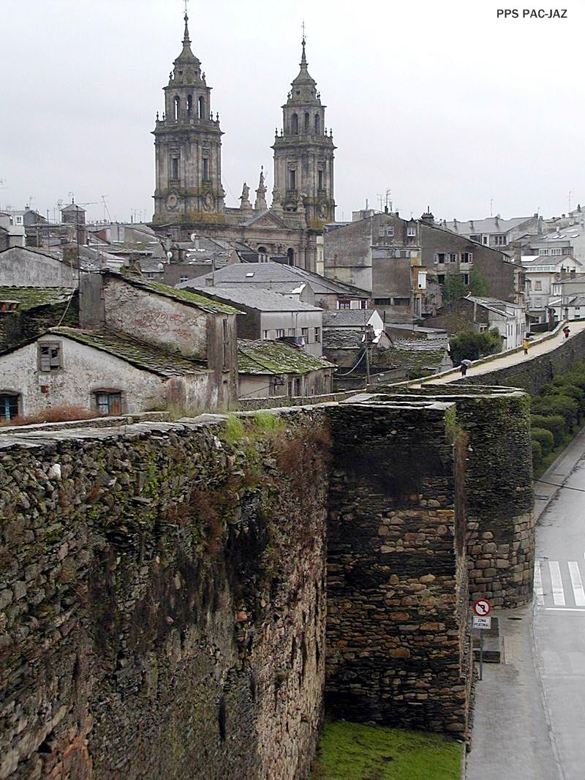
Lugo y Sus Murallas

Slide 34
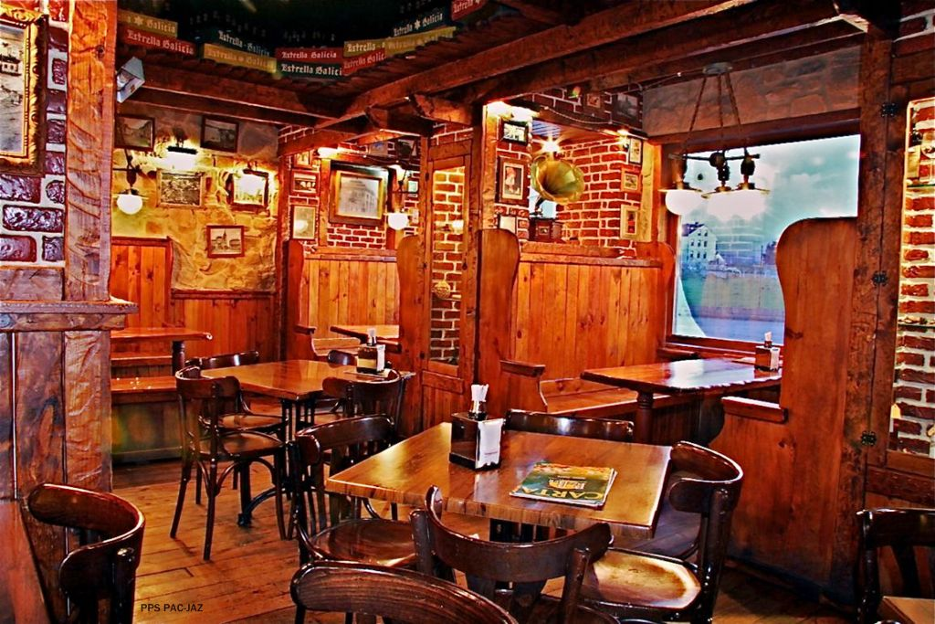
Ribadeo (Lugo )

Slide 35
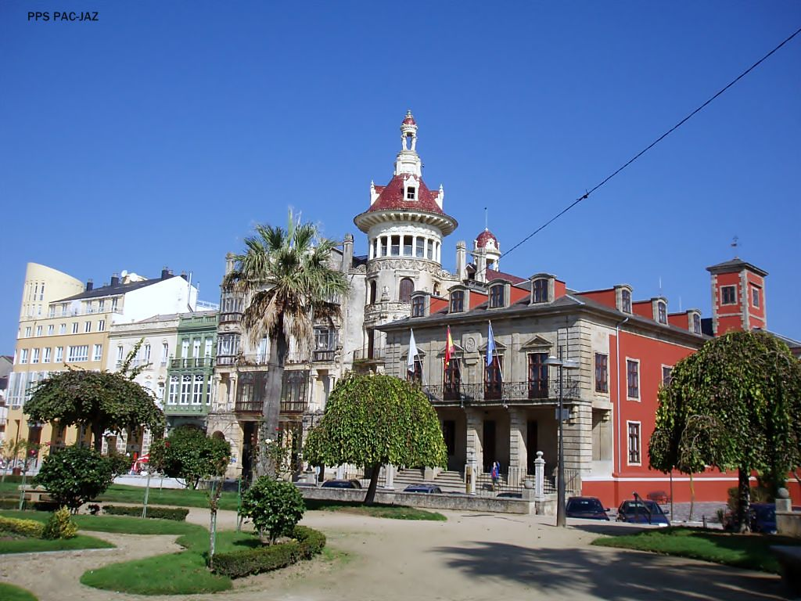
Ayuntamiento

Slide 36
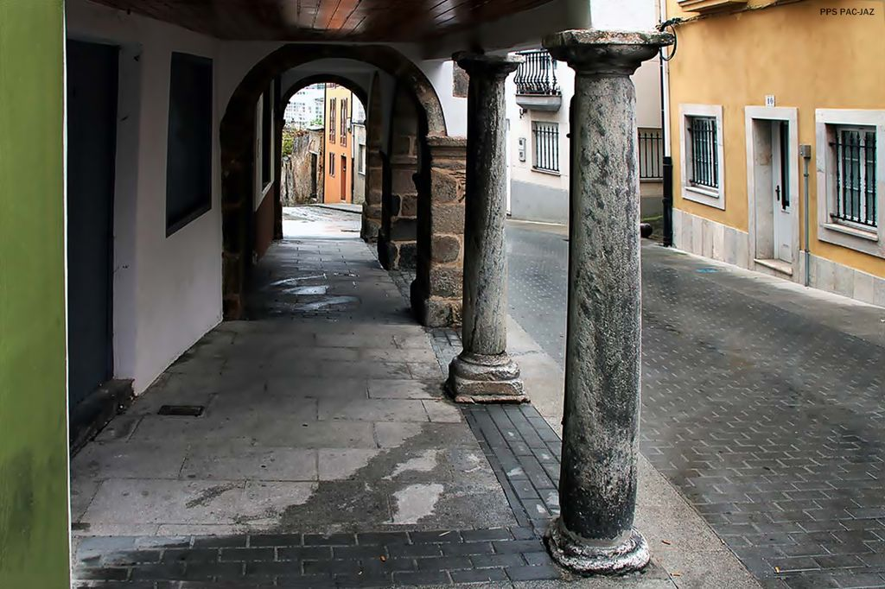

Slide 37
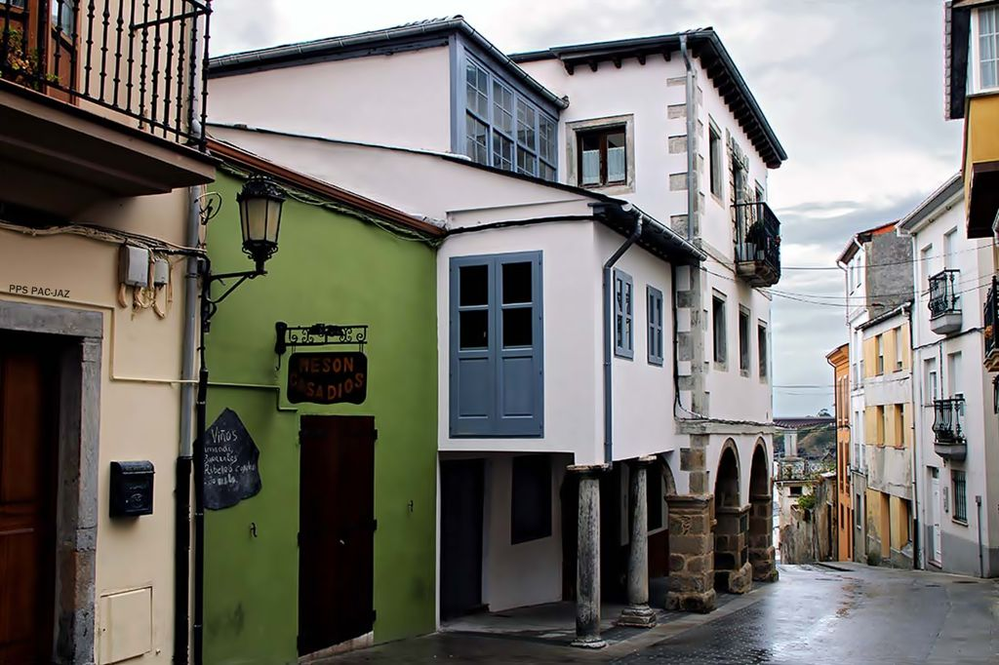

Slide 38
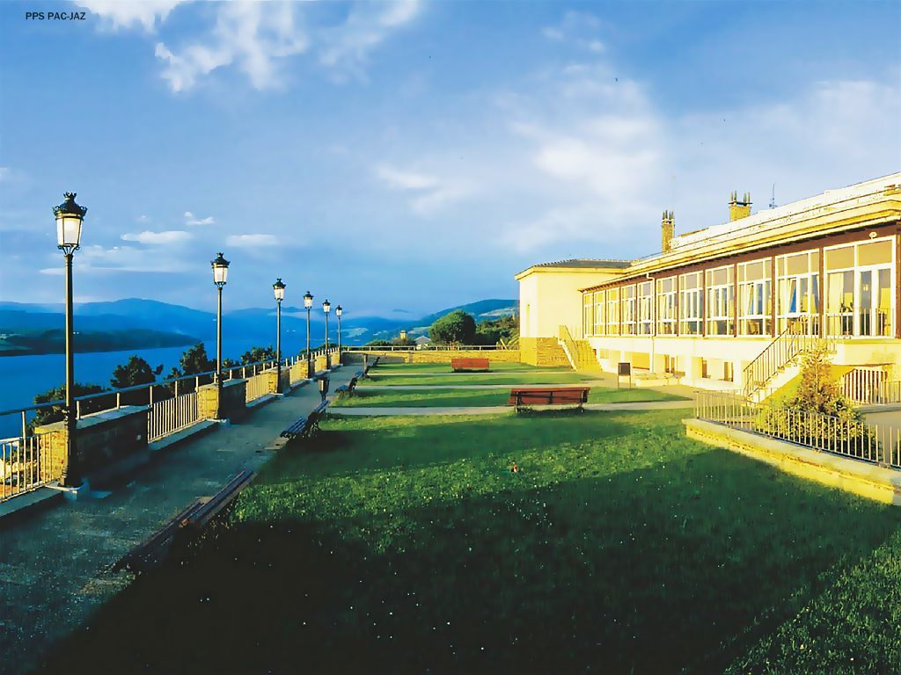
Parador De Turismo

Slide 39
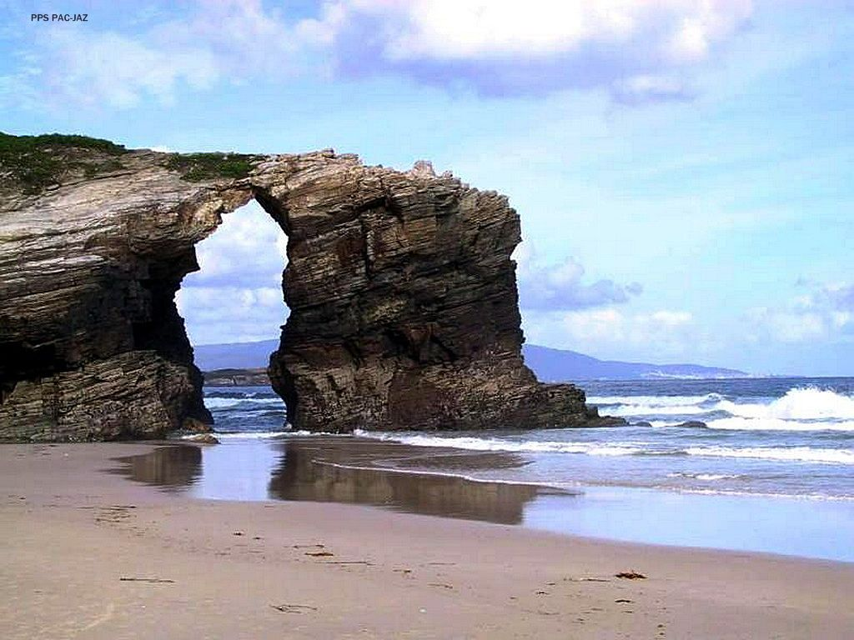
Playa Las Catedrales

Slide 40
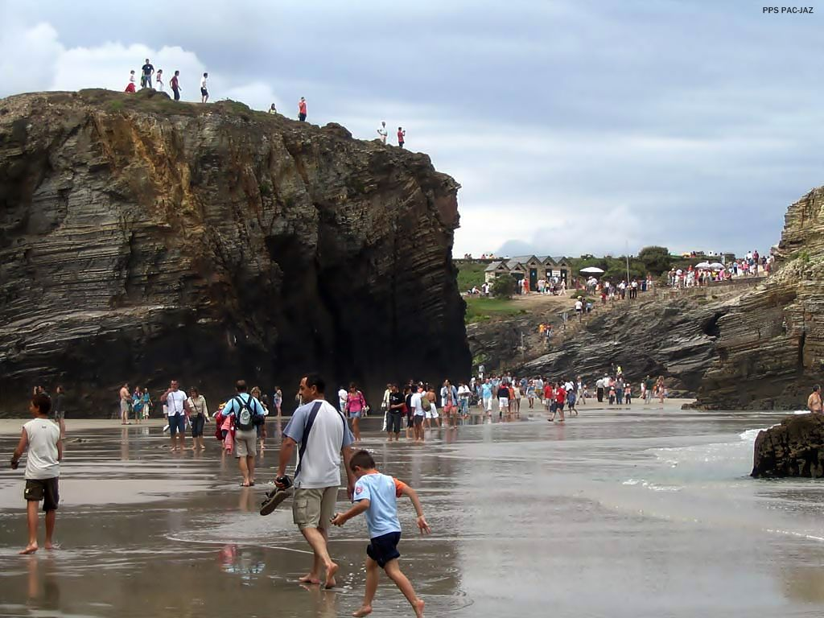

Slide 41
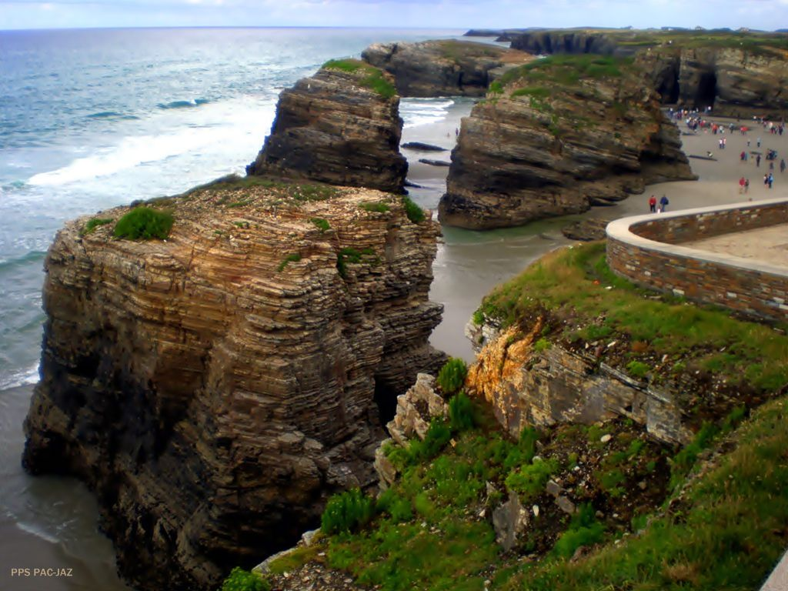

Slide 42
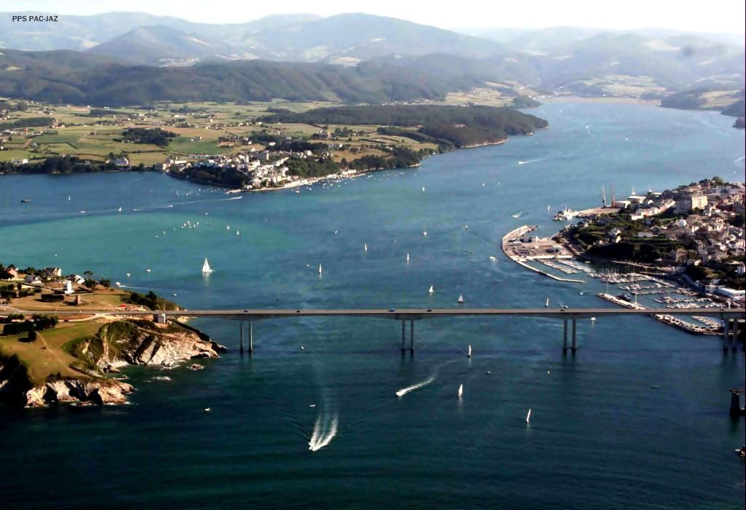
Ría De Ribadeo

Slide 43
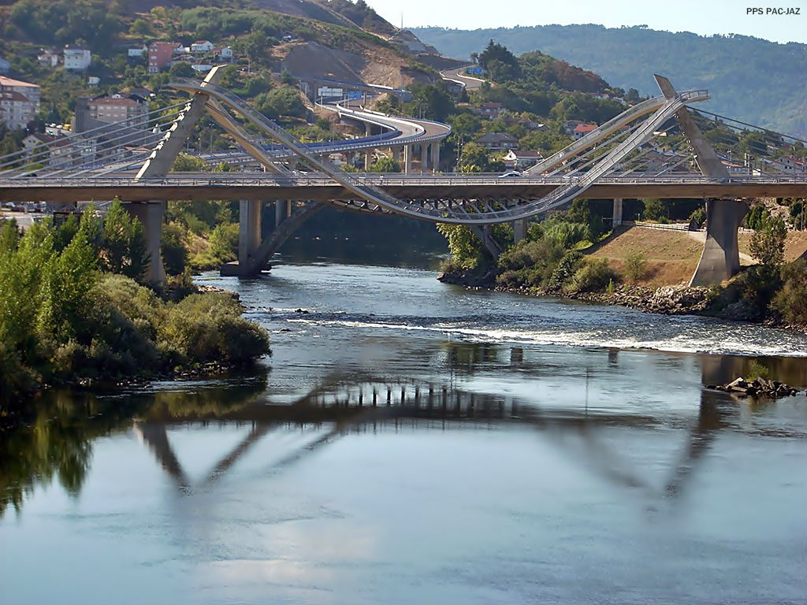
Orense

Slide 44
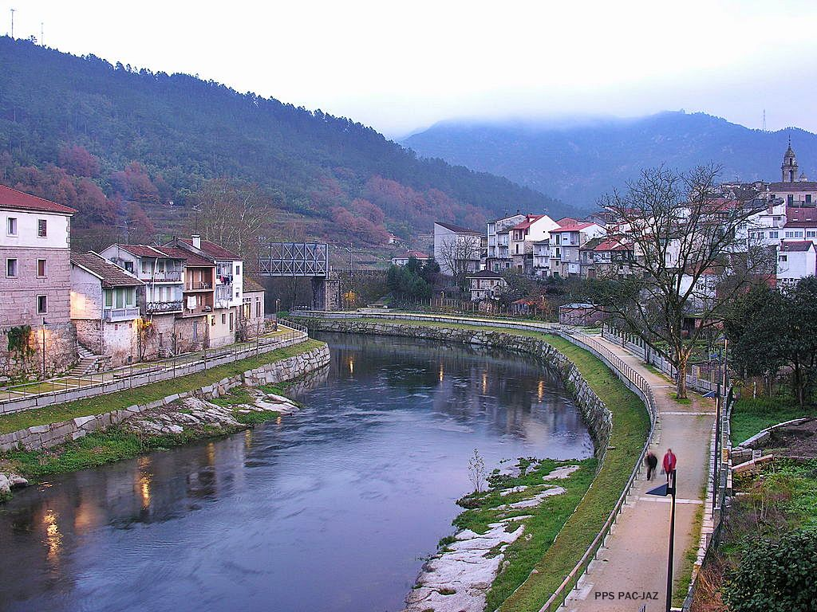
Ribadavia Río Avia

Slide 45
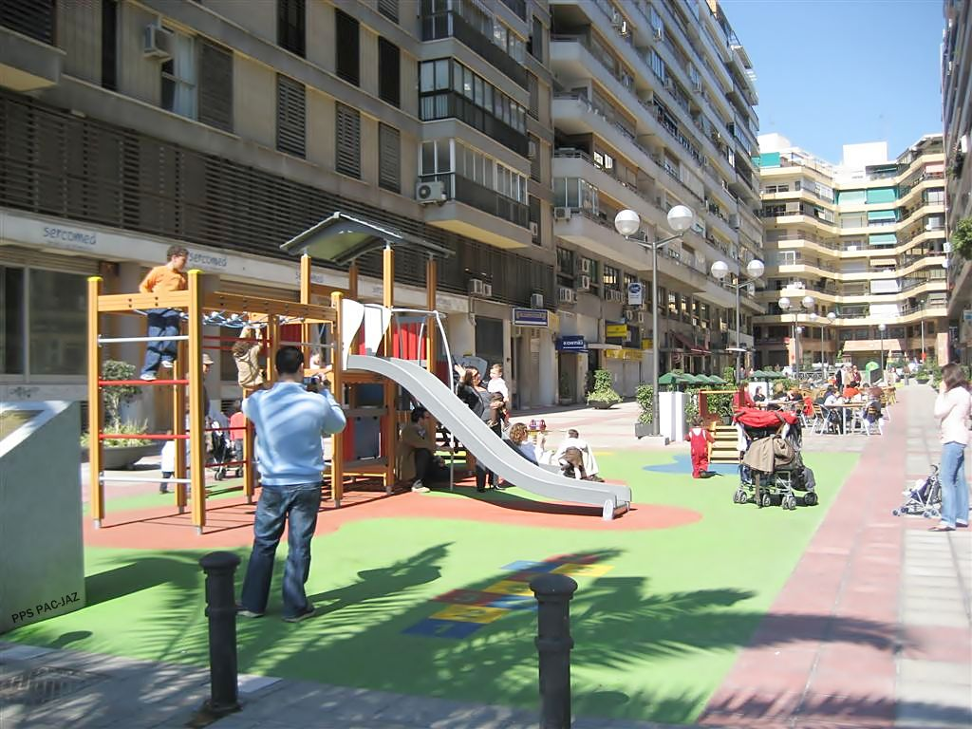
Calle Orense

Slide 46
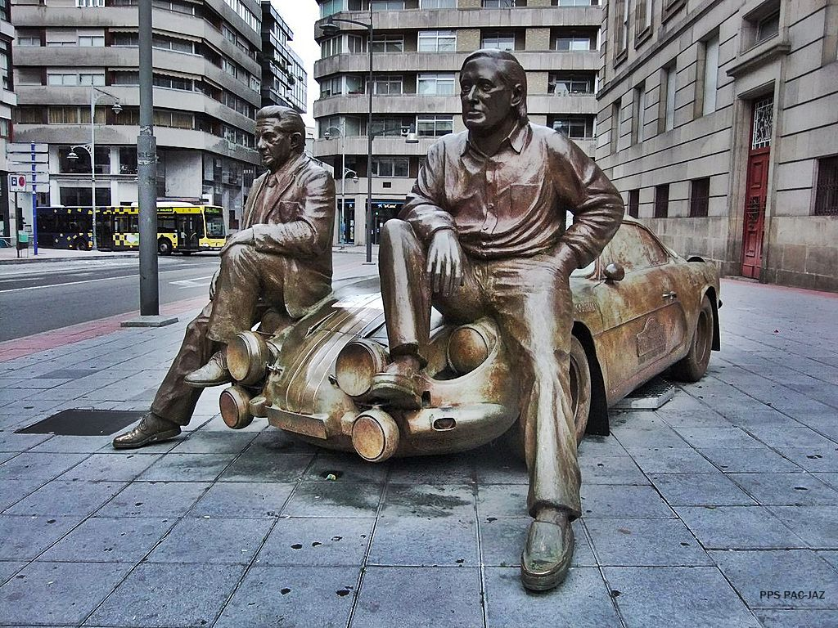

Slide 47
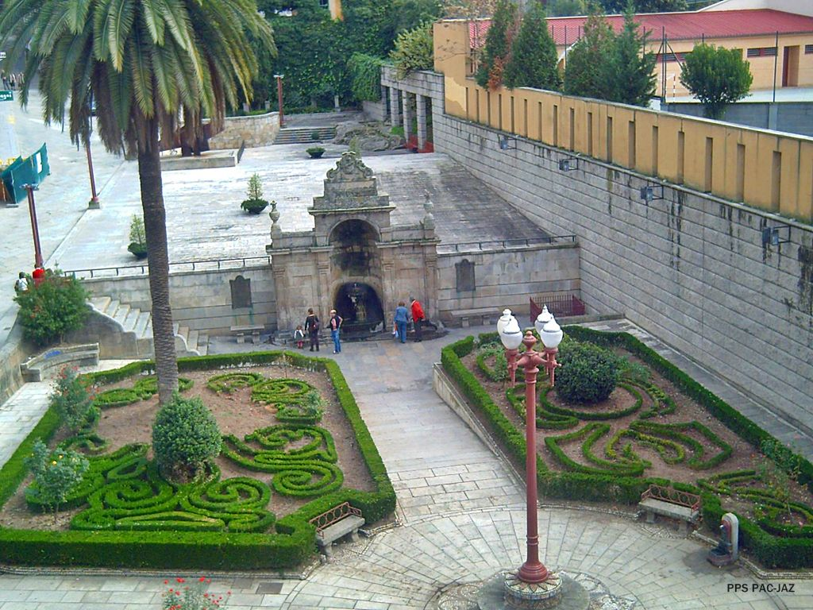

Slide 48
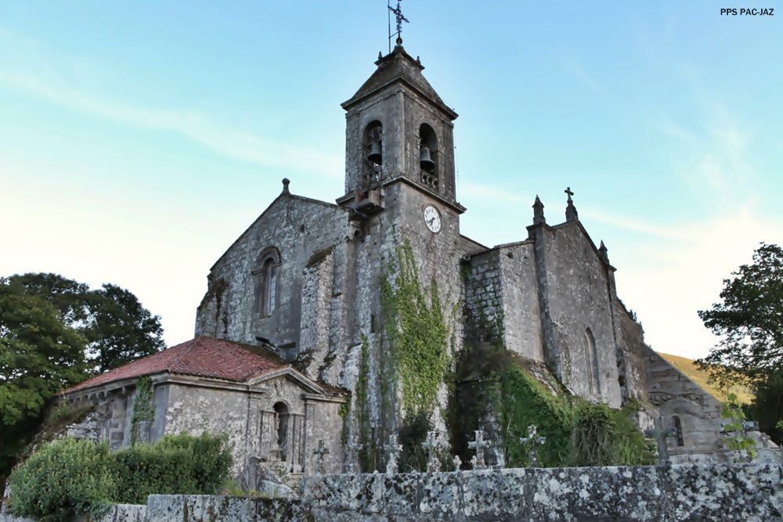

Slide 49
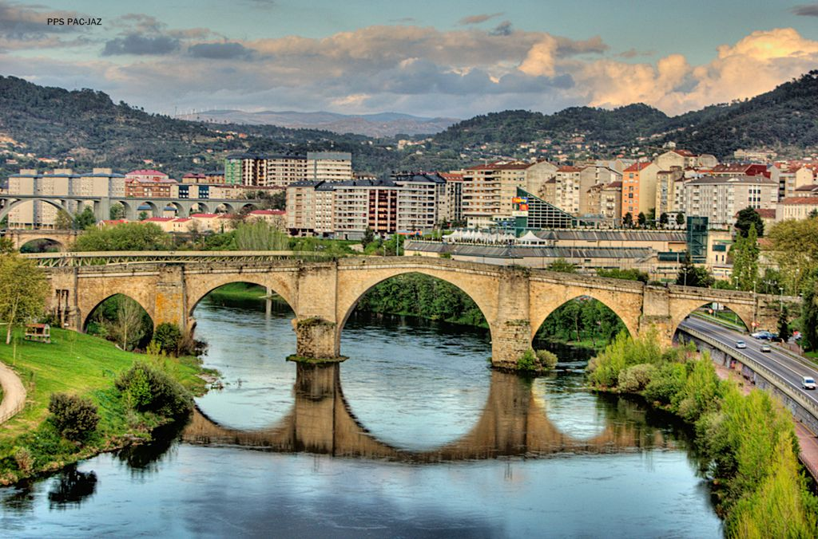

Slide 50
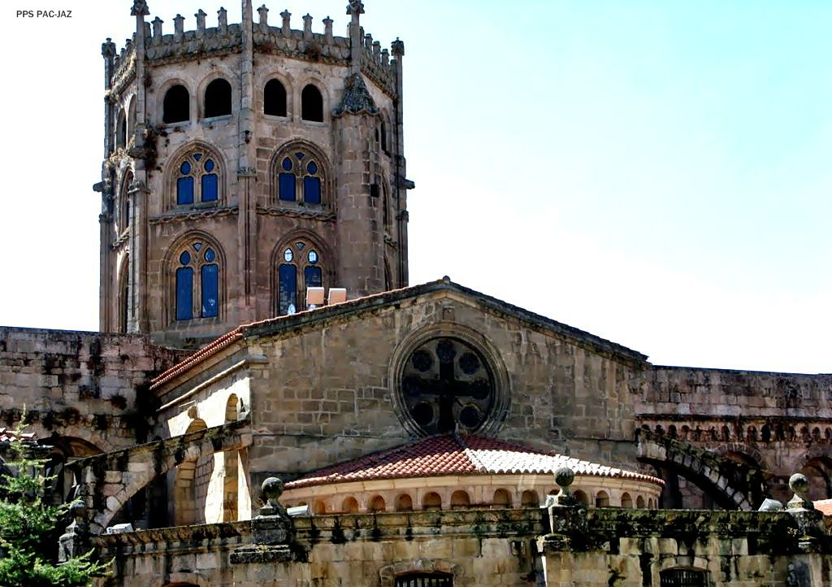

Slide 51


Slide 52

Río Miño

Slide 53

Parroquia Maria Auxiliadora (PP-Salesianos)

Slide 54


Slide 55


Slide 56

Ayuntamiento

Slide 57

PONTEVEDRA
Ria De Pontevedra

Slide 58

Ría de Arousa

Slide 59

Rio Pontevedra

Slide 60

Playa De Prado

Slide 61

Pazo Da Oca

Slide 62


Slide 63


Slide 64


Slide 65

Casco Viejo

Slide 66

Plaza De La Leña

Slide 67


Slide 68


Slide 69


Slide 70

Vigo (Pontevedra)

Slide 71

En esta calle se come el marisco
pescado durante la noche
Calle De La Ostra

Slide 72

Exquisitas ostras del día , recomendado a cualquier visitante de Vigo
Calle de la Ostra - mercado de la piedra

Slide 73

Bahía De Vigo

Slide 74

Archipiélago De Las Cíes

Slide 75

Islas Cies

Slide 76

Playa De Rodas
Una De Las Mejores Del Mundo
(Islas Cies)

Slide 77

Islas Cies

Slide 78

Plaza España

Slide 79


Slide 80

Bouzas

Slide 81


Slide 82

Francisco del Olmo -Jazmín

Slide 83



Accede a la sección que desees desde aquí:
Propia Creación
De la Red
Dedicatorias | Fechas Especiales | Graciosos
Historia y Arte | Lugares | Musicales
Naturaleza y Ciencias | Política | Reflexión
Religiosos | Románticos | Salud
Dedicatorias | Fechas Especiales | Graciosos
Historia y Arte | Lugares | Musicales
Naturaleza y Ciencias | Política | Reflexión
Religiosos | Románticos | Salud
Si deseas recibir pps periódicamente en tu correo electrónico subscríbete aquí:

